Slide 1
本日のスケジュール
 | 時刻 | 内容 | 担当、時間
講演会 | 19:00 | 本日の概要説明 | 小林
 | 19:02 | 講師：加納 一成 氏（復建調査設計株式会社 修習技術者） 演題：「建設コンサルタント企業におけるDX推進の活動の紹介」
 | 20:10 | 次回例会の案内 | 小林
 | 20:10 | 終了
例会 | 20:15 ～20:45 | 青年技術士交流会 例会 ①理科教室について ②青年中国大会について ③朝活について ④その他

Slide 2
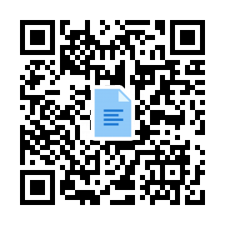
本日はありがとうございました！
アンケートQRコード
【お願い】
・今後のためにアンケートにご協力願います。
・本日の講演は1時間のCPDが計上できます（形態1）。
希望者にはCPD参加票（pdf）を送信します。
【次回例会】
【青年技術士交流会例会】
・５分休憩後、打合せがありますのでお残り下さい（所要時間：約30分）。
・活動に興味を持たれた方は、是非ご参加ください。
アンケートURL：
（Teams招待メールにURLを案内しております）
URL
９月例会 | 9月8日（水） 19:00～ | 講師：海原一仁氏（修習技術者:衛生工学部門） 演題：「小規模自転車イベントの開催事例」 ※青年技術士交流会の内部勉強会になります。

